Slide 1
内容提纲
企业业务架构
业务能力（CBM）设计和热点图
业务流程设计和优化
业务能力图设计和总结（30分钟）
内外包/共享模型设计
集团管控模式，组织架构和绩效设计

Slide 2
从客户接触和作业量两个维度，分析业务能力集中/分散
作业量
1
高
2
作业量大且重复发生
客户接触要求低
数据或服务可集中获取
自动化要求高
标准化的流程
作业规模增长迅速
高度的客户接触要求
自动化要求高
标准化的流程
1
2
集中和自动化。AI技术
比如:文字图像处理，交易处理
分散处理和自动化，数字化辅助
比如：销售支持系统、客服机器人
接触客户
程度
低
集中的专业化的功能
作业量规模增长有限
自动化要求低
客户接触要求低
当地化的专业功能
作业量规模增长有限
自动化要求低
客户接触要求高
高
3
4
集中和专业化
比如：品牌管理，市场营销活动，高科技研发
分散处理和专业化
比如：客户谈判、催收
3
低
4

Slide 3
根据专业化和竞争力水平决定业务能力的内外/外包的方式
对于业务能力分析哪些属于核心竞争力，需要企业自己负责；那些是外部合作伙伴能够提供的，可以外包
数字化组织和能力是企业核心竞争力，需要自己培育和建设；但编程服务，系统实施，维护支持等属于非核心能力，可以外包
通过API平台建立行业生态体系，与合作伙伴在系统、流程自动化集成
自主
系统
开发
核心业务
API平台
赋能系统
CRM
流量渠道
HR
ERP
云平台
AI
SaaS
系统
服务

Slide 4
明确未来运营模型中台的业务能力 - 共享中台的价值
1. 服务可重用，打破壁垒，提升服务水平
通过松耦合的服务带来业务的复用，不必为不同的前端业务开发各自对应的相同或者类似的服务。例如呼叫中心、客户反馈、财务处理等标准服务
2. 服务要发展，接入服务越多，价值越大
服务需要不断发展，从最初仅提供单薄业务功能的服务逐渐成长为企业最为宝贵的服务能力，需要新的业务不断的接入
3. 服务助创新
创新需要快速迭代，共享服务平台中的诸多服务是经过清晰的沉淀，可以通过重新编排、组合，快速的响应市场，达成创新
通过问卷、高层领导研讨会等方式做出最终决定
流程
组织
系统支持

Slide 5
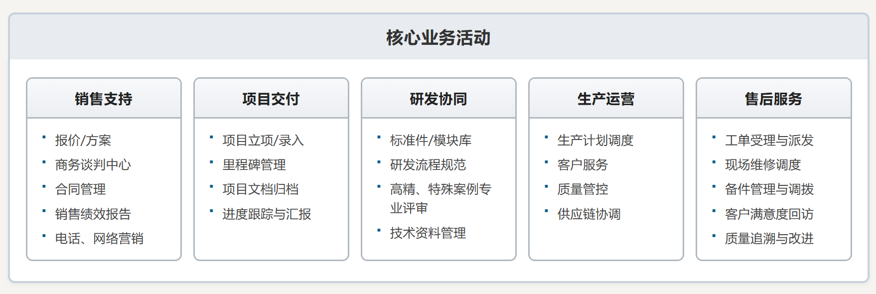
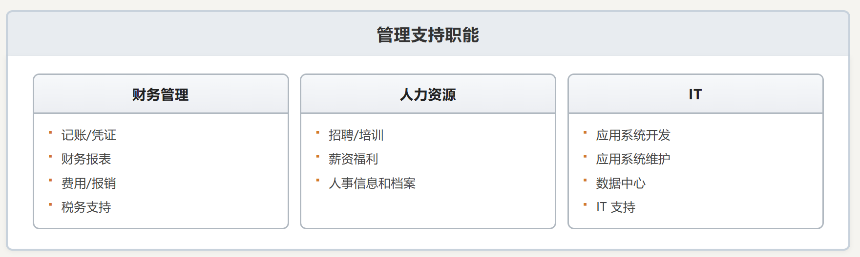
中台业务功能范围 - 核心业务的主要流程环节和财务、人力、IT等管理支持职能
示例

Slide 6
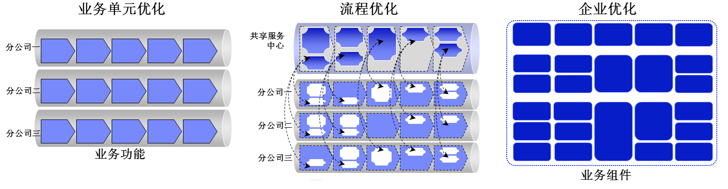
在企业内部采用组件化的设计以优化各级业务活动，达到企业级最优
现状 过渡期 目标
共享服务
在同一企业中，各个独立的业务单元分别拥有和运行业务活动，各自进行单元/子公司层级的业务优化
极端的情况是：每个业务单元进行同样的业务活动，缺乏协作和共享（如各自拥有客户、产品、物流、财务、客服等）
企业改进业务结构，把部分具有共性的业务活动集中在标准化运行的共享中台，提供服务
中台服务需要运营模式、业务职能和系统的改造
关键活动被集中在相对独立的的业务领域 （业务组件），如风险和财务管理类、日常运营类、后台处理类、基础设施管理类组件
重复的活动被减至最小，企业成为一个由内外生业务组件构成的生态体系

Slide 7
内容提纲
企业业务架构
业务能力（CBM）设计和热点图
业务流程设计和优化
业务能力图设计和总结（30分钟）
内外包/共享模型设计
集团管控模式，组织架构和绩效设计

Slide 8
组织可基于职能、流程、产品、地域/市场/客户等多个视角进行设计。可考虑结合自身特点融合多个视角展开组织设计
基于职能的组织类型
基于流程的组织类型
战略重点：
是追求成本最低（职能型）、创新最快（产品型），还是客户最满意（市场/客户型）
环境不确定性：
环境越复杂多变，越倾向于分权的产品或地域结构
企业规模：
规模越大，越需要多维度的组合来平衡效率与灵活性。
华为：产品+地域
平安：职能+地域
职能
A
职能
B
职能
C
职能
D
A
B
C
D
业务驱动要素:
中小企业，专业化效率高
但跨部门沟通成本高
业务驱动要素:
快速响应时间， 强调运营效率
但跨团队资源重复和浪费
基于产品的组织类型
基于地域/市场/客户的组织类型
产品组
1
产品组
2
产品组
3
地域/
市场/客户
1
地域/
市场/客户
2
地域/
市场/客户
3
A
B
A
B
A
B
A
B
A
B
A
B
C
D
C
D
C
D
C
D
C
D
C
D
职能
职能
业务驱动要素:
快速的产品开发
多样化和复杂的产品结构
重复/浪费，内部竞争
业务驱动要素:
对本地化要求的深入认知
对本地化需求或市场机会的快速响应
各地区协调困难，

Slide 9
在组织架构设计的过程中还应考虑四个方面的问题
以四个方面为设计依据，综合设计组织架构及其所应包含的体制和流程
集团/子公司的
战略定位
1
机构设置
公司的 组织架构
职责职能
实现定位所需要的
业务能力
2
组织绩效
能够提升综合能力的
管理模式
3
合作机制
领先实践的启示
监管流程
4
市场和客户、业务流程和需求、人力资源、系统和技术、法律合规、财务和成本、组织历史情况

Slide 10
集团/子公司管控模式分析
财务管控型‌
分权的管控模式，子公司相对独立，集团总部主要关注子公司的财务和资本运营工作，不过多干涉下属企业
以财务指标对成员企业进行管理和考核，通过投资业务组合的结构优化来追求公司价值最大化‌
华润集团、中信集团
‌战略管控型
主要以战略规划为主，集团总部会设置具体业务部门，但不干预子公司的日常经营活动。集团关注业务协调发展、战略优化，以及战略协同效应
通过财务控制、战略规划与控制、人力资源控制以及部分重点业务的管理来实现对子公司的管控
中国人寿、华为、招商集团
运营管控型
通过母公司的业务管理部门对控股子公司的日常经营运作进行直接管理，强调公司经营行为的统一、公司整体协调成长和对行业成功因素的集中控制与管理‌
日常经营运作有直接的干预和管理权，确保子公司的业务活动服从于集团的整体战略和运营目标‌
平安集团、电网、万科

Slide 11
对国内外领先公司组织架构深入研究，总结对本公司运营组织架构设计的启示
先进实践要点归纳
对本公司业务组织设计的启示
销售前置
销售和需求搜集紧密配合，甚至成立独立的销售子公司，对销售收入和销售质量负责
产品支持服务集中
建立统一的产品支持服务团队，统一标准和服务水平
专业化分工
前后线分离
按照客户行业、复杂程度等标准，对价值链中的环节进行分类管理
关注客户满意度和忠诚度
了解客户需求并提供相应的产品和服务
不断强化与客户满意度直接关联服务，建立各自的差异化优势
持续改革
国际上领先的公司仍在不断进行运营模式和组织的调整
本公司组织设计中要体现销售和产品线的协同配合，做到业务开拓和产品匹配
组织设计要体现“集中”和“共享”的思想
本公司应该在组织设计中突出体现运营专业化分工的思想，把后台运营逐步从销售中剥离
组织设计要体现围绕客户的思想，注重客户的差异化需求
本公司运营组织设计在借鉴国外先进实践时，要特别关注目标企业所在行业监管特点和行业成熟度以及企业所处发展阶段，有选择的进行吸收
示 意 图

Slide 12
组织设计原则需要从公司战略和卓越绩效提升出发
战略目标
运营目标
未来3年的的战略目标是在保持盈利的前提下，以提高市场占有率
建立运营体系，进行流程的简化和标准化，大力推进集中运营，中远期实现跨产品线的共享服务
组织设计的目标
1
行业竞争状况决定了组织的设计必须强调贴近客户与市场，能够支持迅速、优质、高效地回应客户需求
既定的发展战略要求组织设计紧紧围绕贴近市场、提高效率、降低成本、提升客户服务水平展开，明确界定业务前线、运营、后援服务各者之间的关系
组织架构的设计必须能满足运营模式设计的主要目标，包括集中运营和中远期的共享服务
组织架构的设计和最终确定还要充分考虑内部能力和实施的可行性
客户与市场的要求
2
战略和发展的要求
示 意 图
3
目标运营模式的要求
4
组织文化和内部能力的要求

Slide 13
案例：集团共享中心建设组织架构调整 设计方案比较－提出多种可行性方案讨论，选择最佳方案
方案一（管理共担）
方案二（运营主导）
方案三（销售主导）
产品
销售
运营
共享资源
产品
销售
运营
共享资源
产品
销售
运营
共享资源
专业指导
专业指导
专业指导
举 例
集团
辅助运营支持
辅助运营支持
辅助运营支持
子公司
关键职能
关键职能
关键职能
销售线负责人同时担当起风险官的职能，不仅对销售收入负责还应对销售质量/风险负责；
销售线从总部设在产品中心下的风险专家获取专业指导，同时从运营中心内获取必要的操作服务。
风险控制和部分客服职能一并纳入运营体系；
剥离出的销售线承担较为单纯的销售收入职能，销售质量/风险由运营中心的专业人员负责把关。比较清晰平衡。
彻底将销售服务相关的功能全部划归为销售条线，销售条线对销售收入和销售质量负责
同时还要负责合同、服务等辅助运营支持工作。当然销售可外包给后援、运营条线的服务能力。比较扁平。
风控 销售自主 复杂度
风控 销售自主 复杂度
风控 销售自主 复杂度

Slide 14
最终确定最佳组织框架方案
举 例
方案一
方案二
方案三
实现支持和销售的天然绑定，对前端销售的支持力度强；销售线同时对销售收入负责和销售质量负责
设置销售和支持环节的制衡，有利于风险管控
支持、客户/服务可实现高效协作
权责切割明晰，可为进一步拉直销售线，甚至剥离销售为独立子公司奠定基础
优势
销售负责人的考核与风险显现存在不匹配（滞后）
尽管可以通过流程环节和考核机制的设计达到紧密支持销售的目的，但执行效果受限
销售条线要分出一部分精力考虑如何做自己的支持相关的运营操作
劣势/限制
适用企业
处于大力拓展市场阶段的企业
处于进入发展稳定期或运营能力突出的企业
销售强势的企业
推荐方案三
支持功能纳入销售组织体系内
销售负责人同时对销售收入和销售质量（风险）负责
支持、风控人员直线汇报给销售负责人

Slide 15
大型集团公司的数字化团队的几种模式：分散式，代管式，混合共享式，完全共享式
分散模式
代管模式
业务线负责制
委托提供服务
业务线
业务线
业务线
IT部门
数字化团队
数字化团队
数字化团队
业务线
大数据
业务线
AI
特点：每一业务单位都建立数字化项目团队，负责本业务线的数字化工作
特点：主要的业务部门配置IT服务能力，向其它子公司提供服务，通常是一种过渡模式，存在较少
完全共享模式
混合共享模式
完全集中/共享服务
部分集中/共享服务
业务线
业务线
业务线
IT中心
业务线
IT 小组
IT 小组
业务线
IT中心
IT“核心”服务
业务单元管理服务
特点：关键资源安排在“共享服务中心”，并与其他IT小组紧密合作，业务单元内保留IT资源
特点：IT资源完全集中共享，便于提供专业技能
通过前面的案例公司分析，可以发现金融行业IT发展趋势是集中和共享。由于业务比较集中在本国，日韩公司IT的集中和共享程度更高于跨国经营的欧美公司。

Slide 16
组织考核指标体系的整体设计思路 - 从全面考虑来自股东、客户、员工和监管机构的需求出发，充分利用价值树分析和现有指标库
业务战略
从层级分解维度上，将采用自上而下逐级分解的方法；
首先分解得出业务单元的备选考核指标，再逐次分解到相关部门和岗位。
运营战略
股东
客户
监管机构
员工
财务表现
客户
内部流程
（含合规）
员工
价值树分析
（主要来自财务模块分析结果）
现有指标库+当前运营战略重点分析
备选指标

Slide 17
通过筛选确定少而精的指标 - 以卓越绩效方向为基础，结合当前客观现状，进行企业内的充分沟通和探讨
运营指标库
近期企业转型方向
战略目标：建立运营体系，进行流程简化和标准化，大力推进集中运营，为中远期实现跨产品线共享服务
改革方向：
客户导向
作业细分
最大化集中
资源共享
自动化
客户自助
指标的一般性筛选
具体/可衡量/可实现/具合理挑战性/有时间限制等筛选标准
示 意 图
企业内充分沟通，进一步斟选指标
KPI设计的关键在于企业内充分的沟通和探讨，及时调整备选指标，并达到指标体系的共识
适用的特定备选指标

Slide 18
最终按照上述方法制定指标体系
财务 20%左右
客户 20%左右
内部流程 40%左右
学习与成长 20%左右
财务表现
运营费用率
XXX
XXX
综合赔付率
车险综合赔付率
运营指标体系
理赔减损额
财产险综合赔付率
XXX
XXXX
客户
XXX
XXX
XXX
客户满度度
个人客户综合服务满意度
示 意 图
XXX
团体客户综合服务满意度
员工
员工产能达成率
车险机构出单人均月产能
员工流失率
XX
员工满意度
自动核保通过率
内部流程
（含合规）
内部流程效率
赔案一次通过率
XXX
XXX

Slide 19
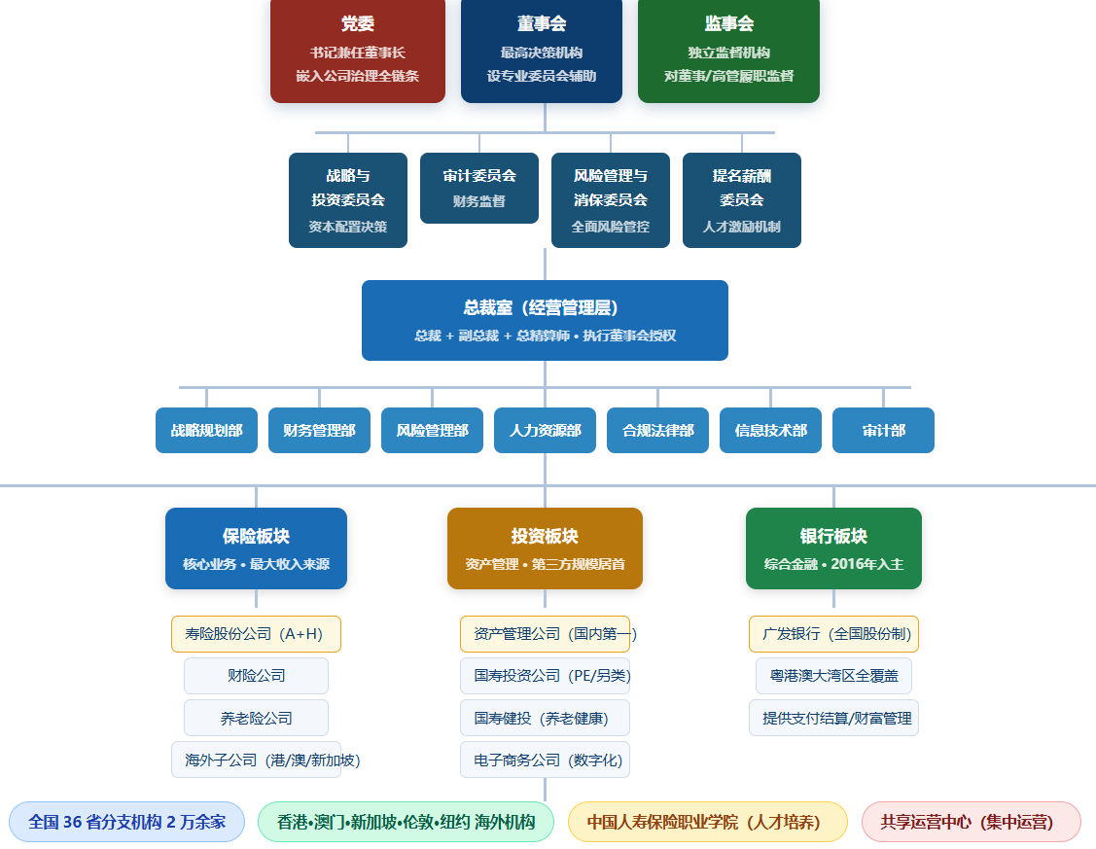
案例分析：中国人寿集团架构介绍
党建引领：党委书记/董事长，嵌入公司治理全链条。重大战略、人事任免须经党委，党委领导 + 公司治理双轨融合
战略管控为主：集团总部定战略、管资本、控风险，子公司自主经营，集团不深度介入子公司日常运营
多层级全面风险管控体系：业务部门自控（第一道）、风险合规职能监督（第二道）、内部审计独立评估（第三道）。董事会下设风险管理与消费者权益保护委员会，将风险管控制度化、常态化。
集中运营 + 共享服务管控：建立财务共享中心、IT平台、运营服务中心等集团级共享服务体系，避免各子公司重复建设。统一集中采购，通过规模效应降低成本。中国人寿电商公司承担数字化运营赋能功能。
差异化专业子公司管控：上市公司（寿险股份）遵循信息披露与监管合规要求，相对独立；全资子公司（养老险、财险）接受更紧密的集团管控；参控股公司（广发银行）依据持股比例和协议实施影响力管控。

Slide 20
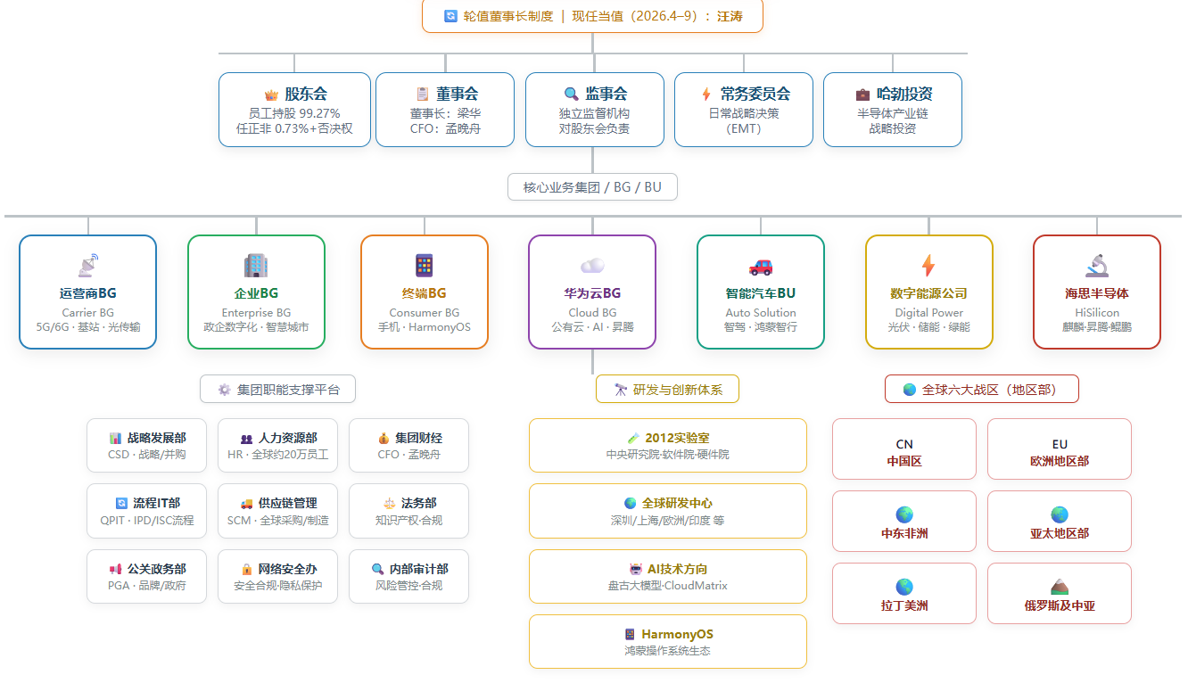
案例分析：华为组织架构介绍

Slide 21
不同管控模型的对比 分别代表了国有金融集团、混合所有制金融科技集团和民营高科技企业三种不同的管控范式，在决策机制、激励模式和科技创新路径上呈现出显著差异。
对比维度 | 中国人寿集团 | 中国平安集团 | 华为
企业性质与股权结构 | 国有独资 财政部持股90% 中央金融企业 | 混合所有制 （中资+外资+社会资本） 股权相对分散 | 100%员工持股 任正非1.01%+工会委员会98.99% 民营科技企业
管控模式定位 | 战略管控型 总部定战略、管资本、控风险 子公司业务自主经营 | 运营管控型（最佳实践） 高度集中统一管理 前中后台一体化运作 | 战略+运营复合型 矩阵式组织结构 产品线与区域线双重汇报
决策机制与治理结构 | 党委领导嵌入治理 董事会最高决策 专业委员会辅助 监事会独立监督 | 董事会领导下的CEO负责制 执行委员会集体决策 科技委员会赋能 风险管理委员会监控 | 轮值董事长/CEO制度 董事会战略决策 经营管理团队（EMT）执行 监事会+审计委员会监督
业务协同与资源配置 | 保险资金→资管回流 银行网络→保险销售 资金内循环体系 三板块客户共享 | 综合金融交叉销售 一个客户多个产品 数据/科技中台赋能 统一品牌协同 | 研发资源共享平台 供应链集中采购 全球市场协同拓展 技术成果跨产品线复用
人才激励与文化建设 | 党委统一管理干部 市场化薪酬改革推进中 国有企业稳定性强 职业发展通道清晰 | 市场化招聘与晋升 股权激励+绩效奖金 狼性文化+危机意识 高强度竞争环境 | 全员持股计划（TUP/ESOP） 以奋斗者为本 艰苦奋斗文化 末位淘汰+持续学习
数字化与科技创新 | 数字化转型进行中 电商公司赋能平台 相对滞后于平安 科技投入占比偏低 | 科技是核心竞争优势 平安科技反哺金融 AI/大数据深度应用 年研发投入超千亿 | 全球研发投入第一梯队 年研发费用超1600亿 专利数量全球领先 自研芯片+操作系统

